Slide 1

CSED101 LAB 2018
2018-12-07

Slide 2


정수 a부터 b까지의 합을 계산하는 함수를 작성하시오.
  정수 a와 b를 입력 받아 를 계산
  (가정) a ≥ 0, a ≤ b
  반복문(while, do-while, for)을 이용하여 작성할 것.
#include<stdio.h>
int main()
{
  int a, b;
  printf("2개의 정수입력: ");
  scanf("%d %d", &a, &b);
  printf("%d\n", sigma(a, b));
  return 0;
}

Slide 3
RECURSION

Slide 4



An extremely powerful problem-solving technique
  Breaks a problem into smaller identical problems
  Complex problems can have simple recursive solutions

Slide 5

Recursion: when a function calls itself
Simple example – Count down
  10, 9, 8, 7, 6, 5, 4, 3, 2, 1, Happy new year!!
Iterative approach
n ← 10
for ( i=n; i>=1; i-- ) {
printf("%d, ", i);
}
printf ("Happy new year!!\n");
Recursive approach
void count_down( int n ) {
if (n) { //recursive calls
printf("%d, ",n);
count_down( n-1 );
}
else //base case
printf ("Happy new year!!\n");
}

Slide 6

Facts about a recursive solution
  A recursive method calls itself
  Each recursive call solves an identical, but smaller, problem
  A test for the base case enables the recursive call to stop
    Base case: a known case in a recursive definition
  Eventually, one of the smaller problems must be the base case

Slide 7



Recurrence relation
  A mathematical formula that generates the terms in a sequence from previous terms
Factorial, finding n!
Greatest common divisor
Base case

Slide 8

int fact (int n)
{
if(n==0)
return 1;
else
return n*fact (n-1);
}

Slide 9
Recursive flow control
main()
fact(2)
fact(1)
fact(0)
2*fact(1);
1*fact(0);
fact(2);
return 1;

Slide 10

int gcd (x, y)
{
if (y == 0)
return x;
else
return gcd (y, x%y);
}

Slide 11

정수 a부터 b까지의 합을 계산하는 재귀 함수 sigma_rec()를 작성하시오.
  정수 a와 b를 입력받아 를 계산
  (가정) a ≥ 0, a ≤ b
제출파일명 : 학번_Lab12_1.c

Slide 12
STACK

Slide 13

Stack의 정의
  여러 데이터 항목(레코드)을 일정한 순서로 나열한 자료 구조
기능 및 구조
  한쪽 끝에서만 새로운 항목 삽입(Push)하거나 기존 항목을 삭제(Pop)
  LIFO(Last Input First Output)
    나중에 삽입된 데이터가 처음으로 삭제됨
  Stack Primary Operation
    Push(insert) & Pop(remove)

Slide 14

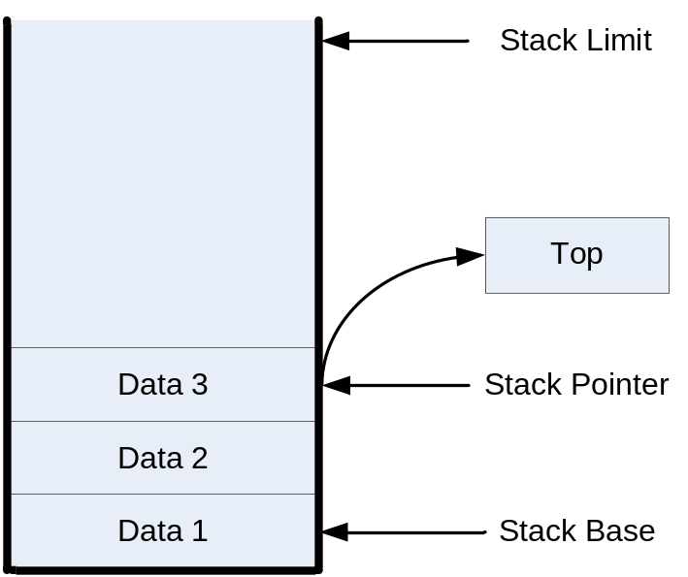
Stack 구조
  데이터를 하나하나 쌓아 올린 형태
  삽입과 삭제는 현재 저장된 최상위 항목이 위치한 top 에서만 일어남
  top 위치는 "스택 포인터"라는 지시자가 가리킴
  스택 포인터는 스택 Base에서 시작하여 항목이 삽입되면 하나 증가하고, 삭제되면 하나 감소함
  스택에는 한계(limit)가 있어서 그 한계를 초과하도록 삽입할 수 없음
Stack operations
  push, pop
  top
  empty, full
  reset

Slide 15

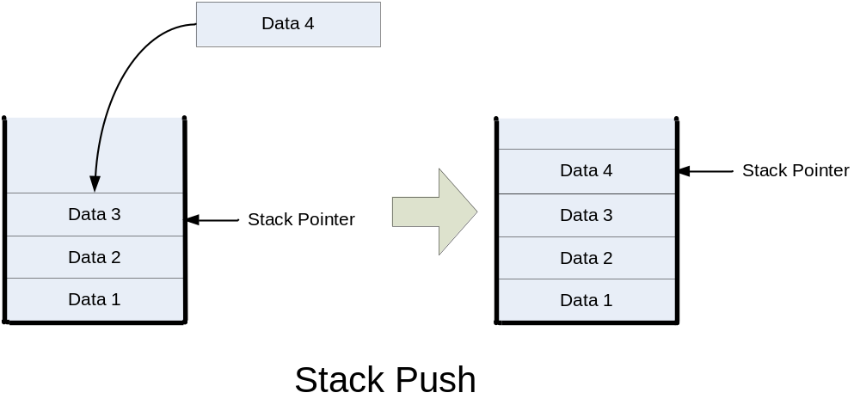
Push
  Stack에 value을 채우는 operation

Slide 16

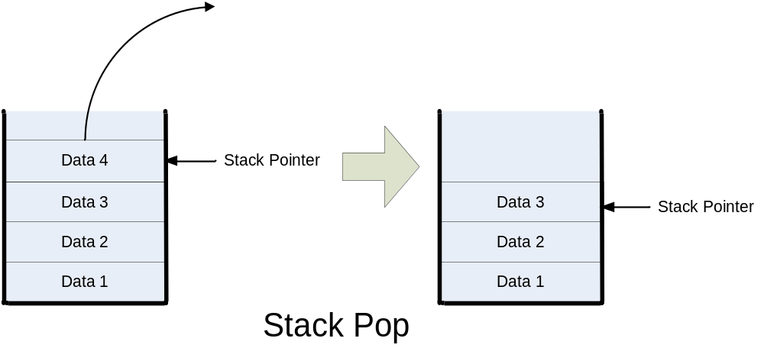
Pop
  Stack에 value를 빼고 지우는 operation

Slide 17

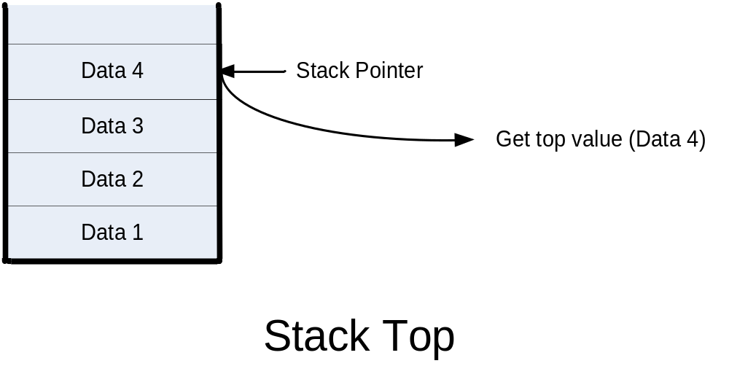
Top
  Stack에 top value를 가져오는 operation

Slide 18

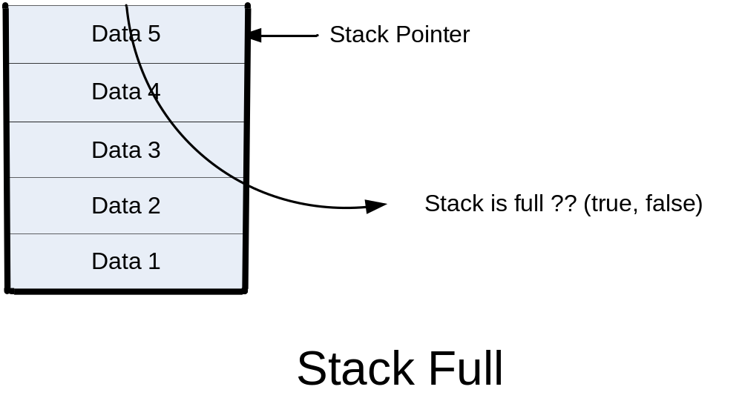
Full (isFull?)
  Stack에 데이터가 가득 찼는지 검사

Slide 19

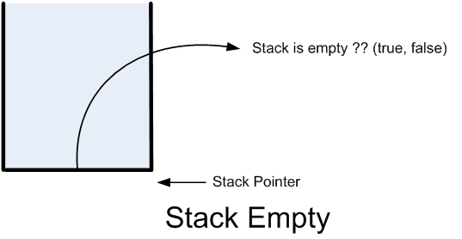
Empty (isEmpty?)
  Stack에 데이터가 비었는지 검사

Slide 20

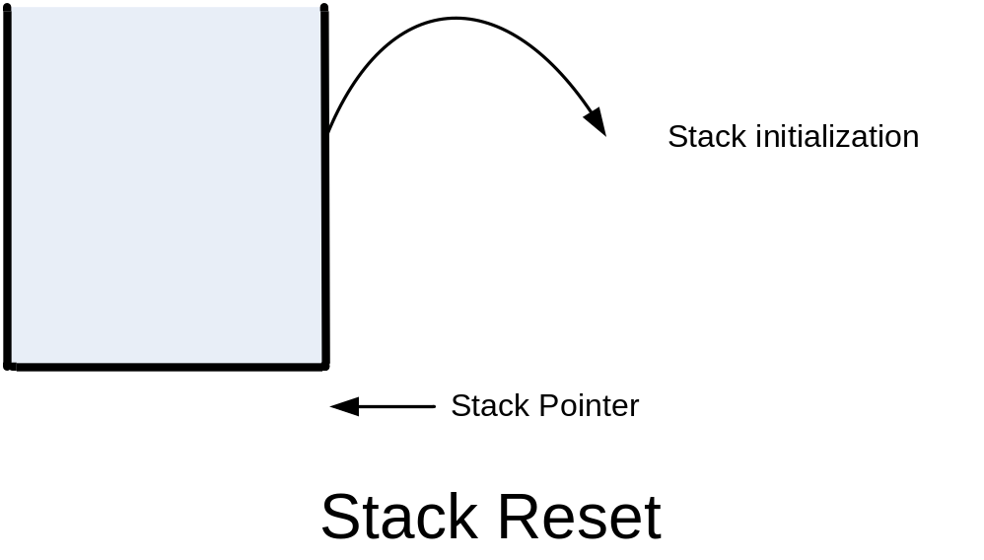
Reset
  Stack에 쌓여 있는 데이터를 모두 없애고 Stack을 빈 상태로 만듦.
  Stack의 데이터 수(Stack pointer) 또한 초기화

Slide 21

Push (data);
  top = top + 1; (overflow check 요구됨)
  array[top] = data;
data = Pop();
  return array[top]; (underflow check 요구됨)
  top = top - 1;
isFull()
  top == MAX_STACK_SIZE - 1 ?
isEmpty()
  top == -1 ?
reset()
  top = -1;
Linked list로의 구현은 교재 949~958 참조
array[0]
top = 5
array[1]
array[2]
array[3]
array[4]
array[5]
array[6]
array[7]
array[8]
array[9]

Slide 22

typedef struct node
{
char data;
struct node *next;
} NODE ;
A
data
next
스택 노드 구조
count
top
typedef struct
{
int count;
NODE *top;
} STACK ;
0
스택 헤드 구조
Stack Data Structure

Slide 23



(2) Stack->top = temp;
Stack->count++;
(1) 빈 스택에 삽입하는 경우
count
top
(2)
count
top
0
Stack
0
1
Stack
1
// 스택 생성 및 초기화
Stack = (STACK *)malloc(sizeof(STACK));
Stack->count = 0;
Stack->top = NULL;
A
temp
(1)
data
next
(1) temp = (NODE *)malloc(sizeof(NODE));
temp->data = data;
temp->next = Stack->top;
(2) 나머지 경우
(2)
count
top
NULL
Stack
1
2
(1) temp = (NODE *)malloc(sizeof(NODE));
temp->data = data;
temp->next = Stack->top;
temp
B
A
(1)
(2) Stack->top = temp;
Stack->count++;
data
next
data
next

Slide 24

(1) 노드가 1개 남은 경우
(2)
count
top
Stack
1
1
0
(1) data = Stack->top->data;
temp = Stack->top;
A
(2) Stack->top = temp->next;
Stack->count--;
free(temp);
temp
NULL
(1)
data
next
(2) 나머지 경우
count
top
(1) data = Stack->top->data;
temp = Stack->top;
(2)
Stack
2
1
(2) Stack->top = temp->next;
Stack->count--;
free(temp);
temp
B
A
(1)
data
next
data
next

Slide 25

Stack을 이용하여 입력된 문자열을 뒤집어 출력하는 프로그램을 구현하세요.
요구사항
  Stack은 linked list 로 구현할 것.
  학번_Lab12_stack.c 를 다운로드 받아서 빈 칸을 채우시오.
  구현 기능
    push
    pop
    isEmpty
    실행 예제 (빨간색은 사용자 입력)
    제출파일명: 학번_Lab12_stack.c
>> HELLO
OLLEH
>> WORLD
DLROW

Slide 26
QUEUE

Slide 27

Queue의 정의
  Stack과 유사하게 여러 데이터 항목(레코드)을 일정한 순서로 나열한 자료 구조
기능 및 구조
  뒤(rear)에서 새로운 항목의 삽입(enqueue)을 하고 앞(front)에서 기존 항목을 삭제(dequeue).
  FIFO (First Input First Output)
    삽입한 순서대로 먼저 삽입된 데이터가 가장 먼저 삭제됨.
  Queue Primary Operation
    Enqueue(insert) & Dequeue(remove)
Remove
(dequeue)
Data1
Data2
Data3
Data4
Data5
Insert
(enqueue)
front
rear

Slide 28

Enqueue
  Queue의 뒤(rear)에 value을 삽입하는 operation.
Data1
Data2
Data3
Data4
Data5
Data6
front
rear
Data1
Data2
Data3
Data4
Data5
Data6
front
rear
Enqueue

Slide 29

Dequeue
  Queue의 앞(front)에서 value을 삭제하는 operation.
Data1
Data2
Data3
Data4
Data5
Data6
front
rear
Data1
Data2
Data3
Data4
Data5
Data6
front
rear
Dequeue

Slide 30

Enqueue (data);
  rear = rear + 1; (overflow check 요구됨)
  array[rear] = data;
data = Dequeue()
  front = front + 1; (underflow check 요구됨)
  return array[front];
isFull()
  rear == MAX_QUEUE_SIZE - 1 ?
isEmpty()
  front == rear ?
reset()
  rear = front = -1;
Linked list로의 구현은 교재 958~966 참조
array[0]
rear = 5
front = 1
array[1]
array[2]
array[3]
array[4]
array[5]
array[6]
array[7]
array[8]
array[9]

Slide 31

Circular Queue (환형 큐)
  Empty queue:
    front == rear
  Full queue:
    (rear+1)%MAX == front
    MAX는 Array의 limit.
3
4
Data2
Data3
2
5
Data1
Data4
Data5
1
6
front
Data6
0
7
rear
Circular Queue

Slide 32

Enqueue
  새로운 node를 생성 후 rear의 뒤에 연결
Dequeue
  front에 위치한 node를 제거 후 front를 다음 node로 이동.
Data1
Data2
Data1
Data2
Data3
front
rear
front
rear
Data1
Data2
Data3
Data2
Data3
front
rear
front
rear

Slide 33

typedef struct node
{
char data;
struct node *next;
} NODE ;
D
data
next
큐 노드 구조
front
count
rear
typedef struct
{
int count;
NODE *front;
NODE *rear;
} QUEUE ;
0
큐 헤드 구조
Queue Data Structure

Slide 34

** Enqueue: rear 뒤에 삽입
(2) Queue->front = temp;
Queue->rear = temp;
Queue->count++;
(1) 빈 큐에 삽입하는 경우
count
count
rear
front
rear
front
count
rear
(2)
front
0
Queue
1
Queue
0
Queue
// 큐 생성 및 초기화
Queue = (QUEUE *)malloc(sizeof(QUEUE));
??
A
temp
(1)
data
next
(1) temp = (NODE *)malloc(sizeof(NODE));
temp->data = data;
temp->next = NULL;
(2) 나머지 경우
(3)
front
count
rear
Queue
1
temp
2
(2) Queue->rear->next = temp;
(1)
(3) Queue->rear = temp;
Queue->count++;
A
B
data
next
(2)
data
next

Slide 35

** Dequeue: front에 위치한 노드를 제거
(1) 노드가 1개 남은 경우
(2)
front
count
rear
front
count
rear
Queue
1
(2) Queue->front = NULL;
Queue->rear = NULL;
Queue->count--;
free(temp);
Queue
0
0
temp
B
(1)
data
next
(2) 나머지 경우
(2)
front
count
rear
(1) data = Queue->front->data;
temp = Queue->front;
Queue
2
1
(2) Queue->front = Queue->front->next;
Queue->count--;
free(temp);
temp
A
B
(1)
data
next
data
next

Slide 36

Queue를 linked list로 구현하세요.
요구사항
  학번_Lab12_queue.c 를 다운로드 받아서 빈 칸을 채우시오.
  구현 기능
    enqueue
    dequeue
    isEmpty
실행 예제 (빨간색은 사용자 입력)
제출파일명: 학번_Lab12_queue.c
>> HELLO
HELLO
>> WORLD
WORLD

